Slide 1
大学物理A1
教师：冯云鹏
2020-04-25

Slide 2
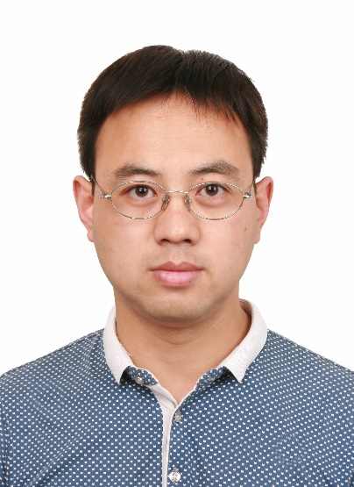
个人简介
冯云鹏，硕士生导师，北京理工大学-香港中文大学 光机电工程联合研究中心
主持完成国家自然科学基金、北京市自然科学基金，博士后基金一等资助、教育部重点实验室基金项目等项目项；作为主要参加人参与国家863课题、973课题、国家自然科学基金、国际合作课题、国家基础科研项目等10余项课题；
获得省部级科学技术奖1项，通过国防科技成果鉴定2项。
研究方向:
  先进光学制造技术及应用；智能制造技术；光学制造工艺数字化；光学检测；光度测试；3D制造技术等
简历：
  2006-2011 北京理工大学 硕士与博士
  2012-2014 北京理工大学 博士后
  2017-2018 美国亚利桑那大学 访问学者

Slide 3
几点说明
学习方式：MOOC为主，作业及其它
作业：每周交一次
成绩组成：未知
    平时成绩：未知（作业15分+ MOOC学习16分+出勤4分）
    期末成绩：未知（期末考试65分，力热60%+振光40%）
交流平台：pubbox_lesson@163.com
  密码：Bit100081
  路径：左边栏“文件中心”
  其它：竞赛

Slide 4
第一部分 力学部分
复习提要
（1）质点运动的相关定义（矢量表达）
（2）运动学中两类问题的求解（平动和转动）
（3）相对运动
（4）质心与质心系
（5）牛顿运动定律
（6）运动的守恒量和守恒定律
动量定理、动能定理、转动定律、功能原理
动量守恒、机械能守恒、能量守恒、角动量守恒

Slide 5
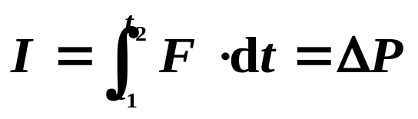
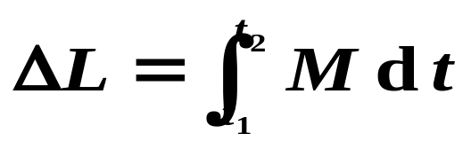
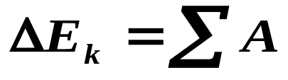
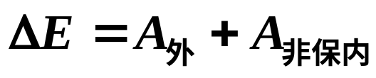
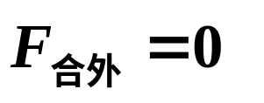

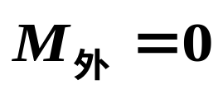



基本原理
动量定理
角动量定理
动能定理
功能原理
守恒定律
条件
内容
动量守恒：
角动量守恒：
机械能守恒：

Slide 6
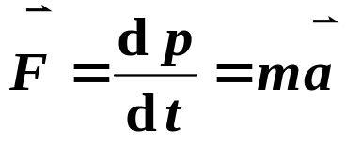
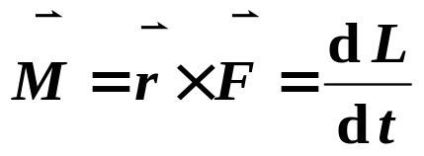
质点动力学
牛顿运动定律
牛顿第一定律
牛顿第二定律
牛顿第三定律
力对时间的积累
力的瞬时效应
力对空间的积累
冲量
角冲量
功
力
力 矩
动量定理
角动量定理
动量守恒定律
角动量守恒定律
动能定理
功能原理
机械能守恒定律
质点
质点系
质点
质点系

Slide 7
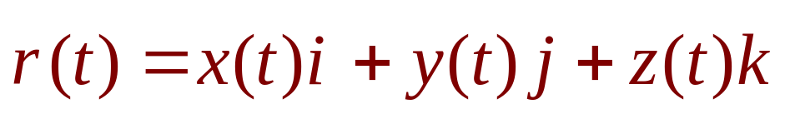
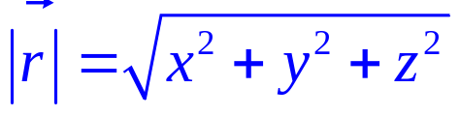
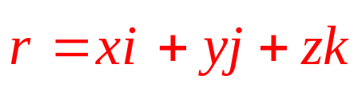
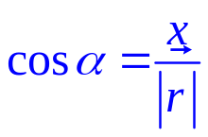
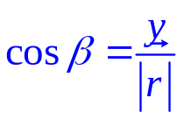
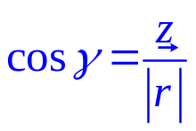
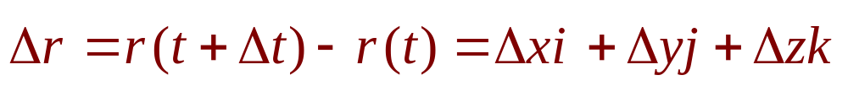
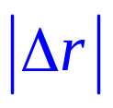

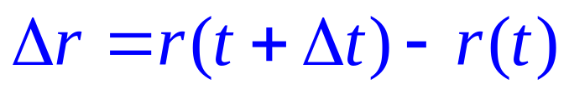

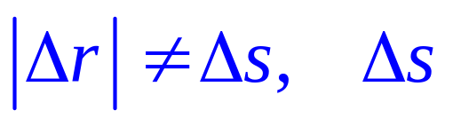



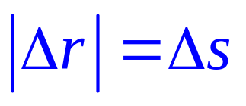
描述质点运动的物理量
运动学方程
位置矢量
位移
----路程(标量)。
只有在极限 时，

Slide 8



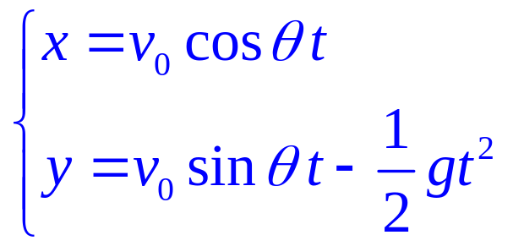
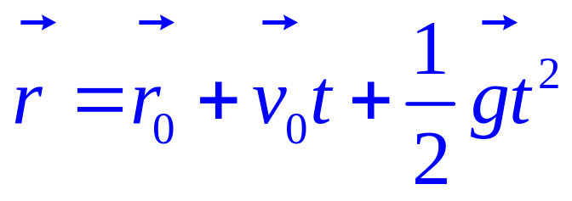
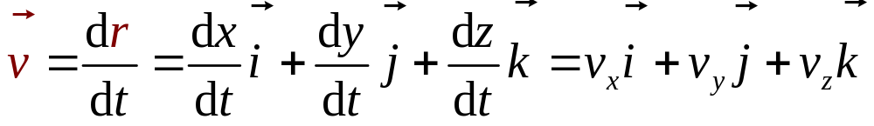

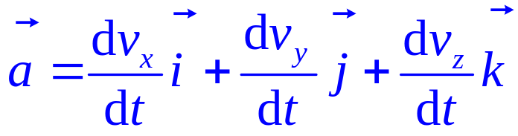
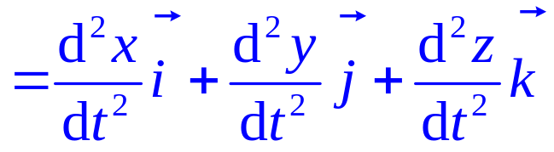

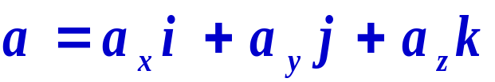
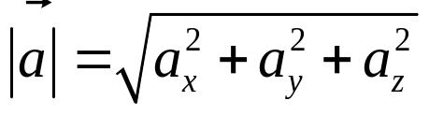
例如：斜抛运动
x
运动方程：
y
速度
加速度

Slide 9
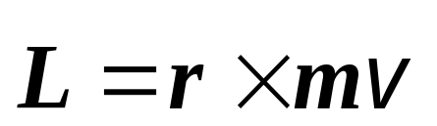


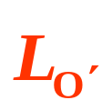



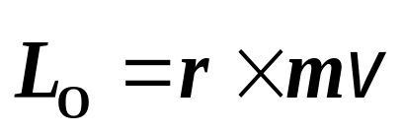
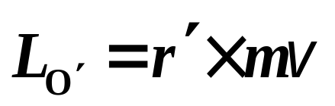
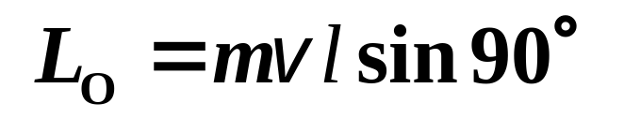
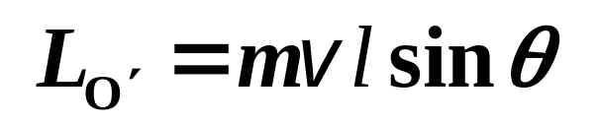
质点的角动量
O
θ
例 如图所示, 质量为m的质点以速度v 做圆锥摆, 摆长为 l 。
求：相对于O点和O′点的角动量。
O′
90°
解:
相对于O点
相对于O′点
大小：
大小：
方向：斜上翘
方向：竖直向上
对O点的角动量改变
对O′点的角动量不变
3

Slide 10
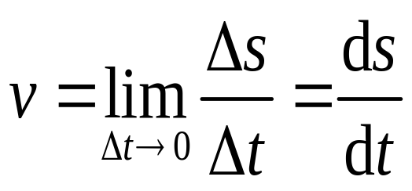
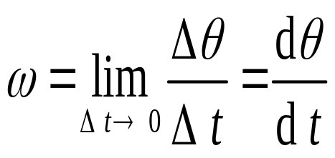
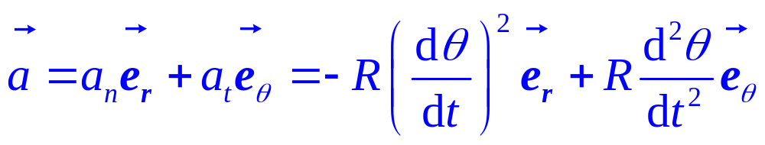
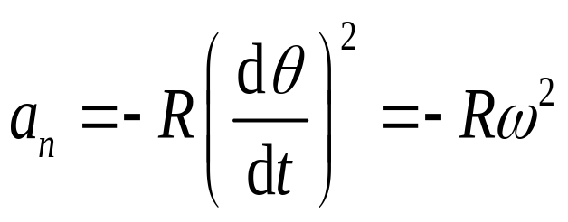
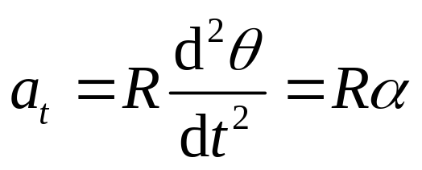
自然坐标系
圆周运动
法向加速度
(向心加速度)
切向加速度

Slide 11
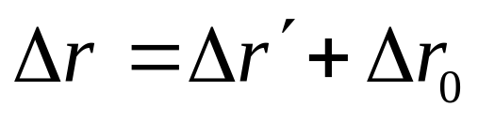
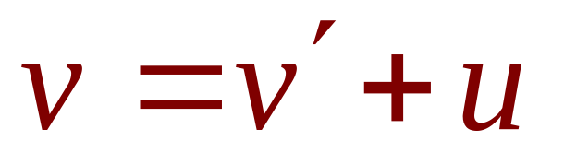
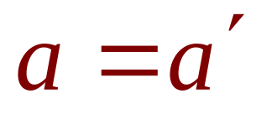
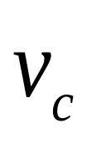


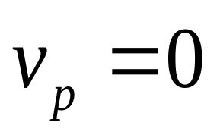
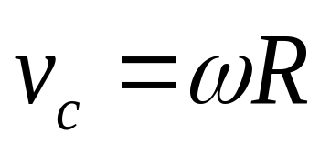
相对运动
位移变换关系式
伽里略速度变换
绝对速度
相对速度
牵连速度
在不同惯性参照系中,
加速度是相同的.
纯滚动
瞬心
无滑滚动条件

Slide 12
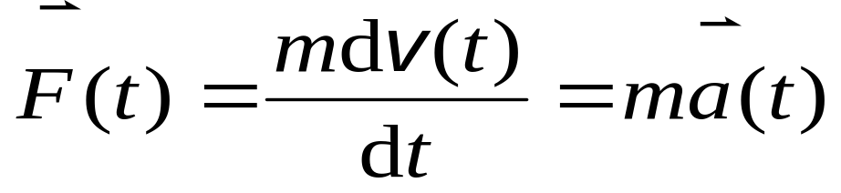
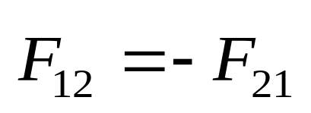
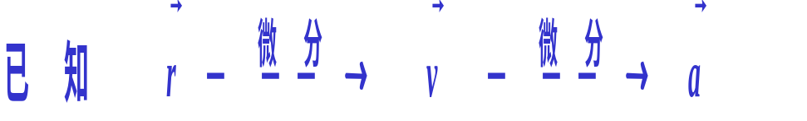
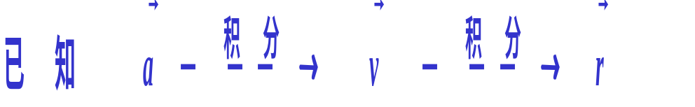
牛顿运动定律
一 牛顿第一定律（惯性定律）
二 牛顿第二定律
三 牛顿第三定律
牛顿第二定律的应用。
（1）会用隔离法分析物体的受力情况。
（2）运动学中两类问题的求解。
1. 微分法：
2. 积分法：

Slide 13
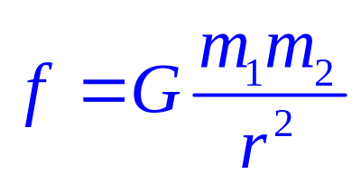
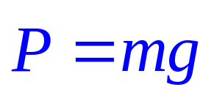




常见的力
一、万有引力
力程 —— 无限远
二、 重力
ME：地球质量
R：地球半径
三、弹力
四、摩擦力
(1) 滑动摩擦力
(2) 静摩擦力

Slide 14




















例 在倾角为 的斜坡上，以初速度 抛出一小球，设 与斜坡夹角 ，如图示求小球落地处离抛物点之间的距离 。
解：小球作抛体运动
方法一：取如图坐标系oxy, 坐标原点在抛物点处，则
落地时有

Slide 15












方法二: 取如图 坐标系，坐标原点在抛出点处，则式（1）的分量式为
落地时有
代入上式可得
质点运动的基本物理量

Slide 16








方法三：
矢量法
写出矢量表达式
进行运算从矢量三角形图可知，这是一正三角形。
质点运动的基本物理量

Slide 17





质心 质心运动定律
1、质心
2、质心运动定律
作用在系统上的合外力等于系统的总质量乘以质心的加速度——质心运动定律

Slide 18





动量定理和动量守恒定理（力的时间累积效果）
1、动量、冲量的概念.
2、质点动量定理
即
3、质点系动量定理

Slide 19



4、动量守恒定理.
i）守恒条件 合外力为零
当 时，可 略去外力的作用, 近似地认为系统动量守恒. 例如在碰撞, 打击,爆炸等问题中.
ii）若某一方向合外力为零, 则此方向动量守恒.
iii) 动量守恒定律只在惯性参考系中成立,是自然界最普遍，最基本的定律之一.

Slide 20



功 保守力的功 势能（力的空间累积作用）
1、功.
功是标量，且有正负
合力的功 = 分力的功的代数和
一般来说，功的值与质点运动的路径有关
2、保守力的功
特点：
3、势能

Slide 21




1） 势能零点不同, 势能表达示也不同，各点势能值也就不同, 但不影响任意两点的势能差.
2） 势能的“所有者”应是系统共有,它不属于某一 个质点。它实质上是一种相互作用能。
3）势能是标量、是状态量。
只有对保守内力才能引入相应的势能。
三、几种保守力的势能
重力势能：
零点在 h = 0 处。
弹性势能：
零点在 x=0自然伸长处。
万有引力势能：
零点选在 处。

Slide 22

动能定理 功能原理 机械能守恒定律
1、质点动能定理
动能定理的表述：
A
E
k
E
k
Δ
E
k
0
合外力对质点所做的功=质点动能的增量
2、功与能的关系
功是过程量，能是状态量
功是能量变化的量度
系统的
系统的
系统的
机械能
E
动 能
E
k
+
势 能
E
p
3、质点系功能原理
质点系机械能的增量等于外力和非保守内力作功之和.

Slide 23
平动
质点运动学
刚体力学
动力学
瞬时效应
力矩
定轴转动定律
角动量定理
时间积累效应
角冲量
角动量守恒定律
刚体定轴转动
空间积累效应
力矩的功
动能定理
运动学
角量描述

Slide 24














一、刚体定轴转动的运动学
角坐标
r
.
P’(t+dt)
角位移
O
.
P(t)
角速度矢量
x
方向:右手螺旋方向
角加速度
二、力矩的瞬时作用规律----转动定律
1、力矩M的概念.
上式中, 是力的作用点相对于转轴的位矢

Slide 25










圆周运动与直线运动的比较：
直线运动
圆周运动
坐标 x
角坐标 θ
速度
角速度
加速度
角加速度
若a = 恒量，则
若β = 恒量,则

Slide 26






2、转动惯量.
转动惯量是表征刚体转动惯性大小的物理量,它定义为
刚体的转动惯量与以下三个因素有关：
i）与刚体的质量有关．
ii）与刚体的几何形状及质量的分布有关．
iii）与转轴的位置有关．
对同一轴
J
具有可叠加性
C
O
平行轴定理:
垂直轴定理:
薄板

Slide 27


Slide 28














常见刚体的转动惯量
圆环
圆环
圆盘
圆柱环
球体
薄球壳
细杆
圆柱

Slide 29


2019年考题
解：
(1)
平行轴定理

Slide 30

3、转动定理.
二类问题:
第一类: 由角量运动,求力矩。(微分法)
第二类: 由力矩及初始条件,求刚体运动。(积分法)
特别注意:
1. 明确转动轴位置。
2. 选定转动的正方向, 注意力矩、角速度、角加速度的正负。
3. 同一方程式中所有量都必须相对同一转轴。

Slide 31








例：如图所示，A、B为两个相同的绕着轻绳的定滑轮．A滑轮挂一质量为M的物体，B 滑轮受拉力F，而且F＝Mg．设A、B两滑轮的角加速度分别为βA和βB，不计滑轮轴的摩擦，则有
A） β _{A}＝β _{B} ． B） β _{A}＞β _{B} ．
C） β _{A}＜ β _{B} ．
D）开始时β _{A}＝ β _{B}，以后β _{A}＜ β _{B} ．
√
考点：刚体定轴转动定律
对A：
对B：

Slide 32





三、力矩的时间累积作用
冲量矩、角动量、角动量定理．
1、角动量.
质点的角动量
刚体定轴转动的角动量
2、角动量定理.
微分形式
积分形式
冲量矩

Slide 33





3、角动量守恒定律.
若作用于物体的合外力矩 ,则角动量守恒:
对质点有:
对刚体有:
陀螺仪
直升机

Slide 34


三、力矩的空间累积作用
力矩的功、转动动能、动能定理．
1、力矩作功.
在定轴转动的情况下,若刚体受到的力矩为M,角位移为dθ, 则M作的元功为
若刚体转过θ角, M作功为

Slide 35


2、转动动能.
转动动能是刚体作定轴转动时的动能
J和ω分别是刚体的转动惯量和角速度
3、转动动能定理.
合外力矩对绕定轴转动的刚体所作的功等于刚体转动动能的增量

Slide 36

4、刚体系统的功能原理.
A
力
A
力
r
E
外
+
非保守内
力矩
机械
力矩
动
E
势
(
E
动
E
势
(
E
+
)
+
)
0
0
)
(
E
E
转动
)
(
E
平动
E
转动
平动
+
+
0
0
5、刚体系统的机械能定恒.
对于包含有刚体转动的系统，机械能守恒定律仍然成立
A
力
A
力
0
外
+
非保守内
力矩
力矩

Slide 37


Slide 38


Slide 39


Slide 40


Slide 41


Slide 42


Slide 43
典型习题
滑轮有质量或无质量
绳子有质量或无质量

Slide 44
子弹打静止杆（嵌入、穿过、弹回等）
嵌入、穿过、弹回
杆在水平光滑桌子上转动
嵌入、穿过、弹回
杆在铅直方向转动
主动轮带动静止被动轮

Slide 45








例：一静止的均匀的细棒，长为L ，质量为M ，可绕通过棒的端点且垂直于棒的光滑固定轴O在水平面内转动，转动惯量为1/3ML² 。一质量为m 、速率为v 的子弹在水平面内沿与 棒垂直的方向射入棒的自由端，设穿过棒后子弹的速率为1/2v， 则此时棒的角速度应为：
√
考点：角动量守恒定律。

Slide 46
例 两只完全相同的小虫，分别粘在跨过无摩擦轻滑轮的绳子的两端，它们由初速度为零向上爬，经过一定时间后，其中一虫相对绳子的速率是另一虫相对绳子速率的两倍，则到达顶点的情况是
（A）爬得快的虫先到达；（B）爬得慢的虫先到达；
（C）两虫同时到达； （D）谁先到达不能确定。
[ C ]
例 若质量为m₁、m₂的两只小虫，分别粘在跨过无摩擦轻滑轮的绳子的两端，质量为m₁的虫不动，当质量为m₂的虫相对绳子以恒定的加速度a₂沿绳向下滑动时，两只小虫相对地面的加速度各为多少？质量为m₂的虫与绳间的摩擦力多大？

Slide 47


















解:以地面为参考系，因绳子质量不计，所以虫受到的摩擦力在数值上等于绳子的张力
设m₂相对地面的加速度为a'₂，取向上为正，m₁相对地面的加速度为a₁（即绳子的加速度），取向下为正。
解得

Slide 48
例 设一细杆的质量为m，长为 L，一端支以枢轴而能自由旋转，设此杆自水平静止释放。求：
1）当杆与铅直方向成α角时的角加速度β_{α ；}
2）当杆过铅直位置时的角速度ω⊥ ；
3) 当杆过铅直位置时，轴作用于杆上的力N。
N
Y
解：1）
以杆为研究对象
Z
L
受力分析：
X
O
mg，N（不产生对轴的力矩）
α
建立OXYZ坐标系
mg

Slide 49








建立OXYZ坐标系（并以Z轴为转动量的正方向）
N
Y
Z
L
沿Z轴正向，
X
O
α
故取正值。
根据转动定律
mg

Slide 50









2）ω⊥=？
N
Y
Z
X
O
α
mg
ω⊥
两边积分：

Slide 51






2）ω⊥=？
N
Y
Z
X
O
α
mg
方法二：也可以通过机械能守恒，

Slide 52











3）求N=？
轴对杆的力，不影响到杆的转动，但影响质心的运动，故考虑用质心运动定理来解。
N
Y
Z
写成分量式：
X
O
N
C
N_{Y}
求N，就得求
，即C点的
N
mg
加速度，现在C点作圆周运动，
C
可分为切向加速度和法向加速
度但对一点来说，只有一个加
速度。故这时：
N_{X}
mg
….实际上正是质心的转动的切向加速度
….实际上正是质心的转动的法向加速度

Slide 53










N
Y
Z
X
O
N
由角量和线量的关系:
C
mg

Slide 54










N
Y
Z
X
O
N
C
代入(1)、（2）式中：
mg
方法二：分析质心

Slide 55



Slide 56


Slide 57



Slide 58



Slide 59


Slide 60


Slide 61
例. 质量为M,倾角为α 的斜面放在光滑的水平桌面上,斜面光滑,长为l , 斜面顶端放一个质量为m的物体,开始时斜面和物体都静止不动,求物体从斜面顶端滑到斜面底端所需时间.
解：以斜面为参考系(非惯性系）
N
物体相对于斜面有沿斜面方向的加速度 a '
ma_{M}
a_{M}
α
当m 滑下时，M 加速度方向如图
mg
分析物体受力
其中 m a_{M} 就是惯性力. 而 mg 和 N 是真实力.

Slide 62






解：
(1)设斜劈相对于水平面速度V，滑块相对于水平面速度v
水平方向动量守恒
所以
(2) 斜面对滑块支持力大小等于滑块对斜劈的压力
所以斜面对滑块支持力做的功等于斜劈功能增量的负值

Slide 63




解：
(1)
平行轴定理
(2) 小球与T形架相撞时速度为

Slide 64



解：
(2) 根据角动量守恒

Slide 65


